Slide 1
JADERNÁ ELEKTRÁRNA
Matěj Kotrba

Slide 2
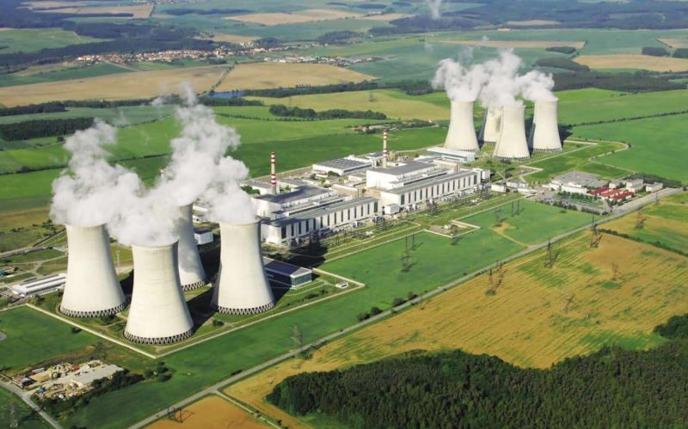
Úvod
Jaderná elektrárna je výrobna elektrické energie
Skládá se obvykle z jaderného reaktoru, parní turbíny s alternátorem
Na konci roku 2019 bylo v provozu 447 elektráren…

Slide 3
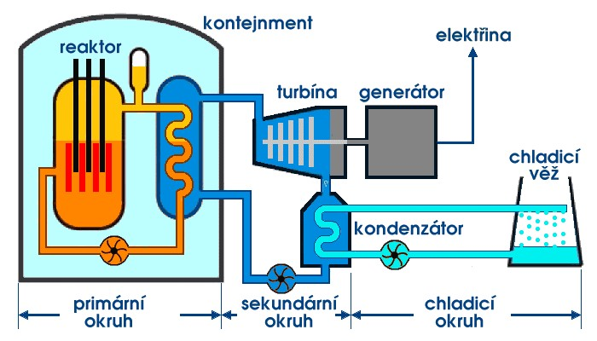
Schéma
Reaktor
Parogenerátor
Kontejment
Turbína
Generátor
Elektřina
Kondenzátor
Chladící věž
Jsou celkem tři okruhy

Slide 4
Historie
První jaderný reaktor (Chicago Pile – 1)…
20. prosince 1951 byla na 1. experimentálním reaktoru EBR-1 (Idaho, USA) poprvé vyrobena elektřina z jaderné energie…
První elektrárna, která dodávala proud do sítě, byla zprovozněna v Obninsku v bývalém SSSR.
V roce 2019 byla spuštěna plovoucí elektrárna, která je postavena na lodi. (Akademik Lomonosov)
Ke konci roku 2020 je v provozu podle (WNA) v provozu přes 440 jaderných elektráren

Slide 5
Stav ve světě
Největší podíl elektřiny z jaderných elektráren se vyráběl v roce 2016 ve Francii (73 %) na Slovensku to bylo (54%) a na Ukrajině to bylo (52%)
Nejvíc energie se vyrobí v USA, kde je v provozu 99 jaderných reaktorů o celkové kapacitě 100 Gwe
V Rusku přežívá několik starých jaderných elektráren, podobného typu jako je Černobyl, k zastavení některých z nich je Rusko tlačeno mezinárodním společenstvím
V Česku jsou v provozu dvě jaderné elektrárny
V březnu 2019 bylo v provozu 445 jaderných reaktorů v 30 zemích světa
V roce 2013 vyrobili všechny jaderné elektrárny světa 2 359 TWh elektřiny

Slide 6
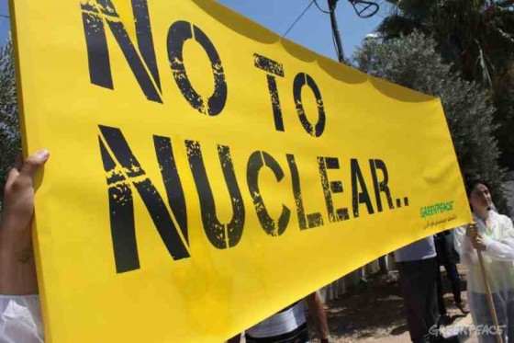
Protesty
Část obyvatelstva v některých vyspělých zemích protestuje proti jaderné energetice
V některých zemích existují díky soustavnému tlaku odpůrců jaderné energie plány na odklon od jaderného programu.
Rakousko v roce 1978 referendum rozhodlo o tom, že téměř hotová jaderná elektrárna Zwentendorf nebude uvedena do provozu a stát se od jaderné energie odkloní.
Velké protesty, zvláště z rakouské strany, provázely a provázejí i dostavbu a provoz české elektrárny Temelín.
Německo má na základě energetické politiky z roku 1998 program útlumu jaderné energetiky, na němž se v roce 2000 dohodla vláda s provozovateli jaderných elektráren.

Slide 7
Černobyl
Leží 15 km severozápadně od města Černobyl u řeky Pripjať
Mladé pracovníky jsem lákal hlavně vyšší plat
Výstavba elektrárny byla zahájena v roce 1970
První blok o výkonu 740MW byl spuštěn v roce 1977
Bloky 2-4 disponovali výkonem 925MW
Od roku 1983 byl budován pátý a šestý reaktor
V sobotu dne 26. dubna 1986 došlo na čtvrtém bloku k vážné havárii, při které byl reaktor zničen, radioaktivitou bylo silně zamořeno okolí a radioaktivní mrak se dostal i do dalších evropských zemí.
V letech 2010 až 2019 probíhala výstavba ocelového krytu, aby neunikala další radioaktivita do ovzduší
I přes havárii bylo pokračováno ve stavebních pracích na pátém a šestém bloku, které byly zastaveny až v roce 1988.
Druhý reaktor byl odstaven po požáru v roce 1991, první ukončil provoz v roce 1996 a třetí byl odstaven v roce 2000.
V říjnu 2018 byla vedle bývalé jaderné elektrárny zprovozněna solární elektrárna o výkonu 1 MW, kterou provozuje společnost Solar Chernobyl

Slide 8
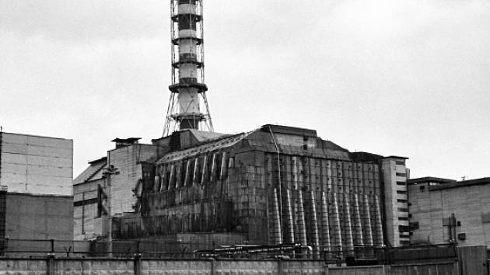
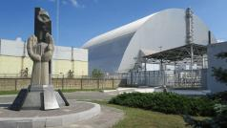
Jak vypadala elektrárna dříve a jak dnes
Předtím
Dnes

Slide 9
Odkazy
https://cs.wikipedia.org/wiki/%C4%8Cernobylsk%C3%A1_jadern%C3%A1_elektr%C3%A1rna
https://cs.wikipedia.org/wiki/Jadern%C3%A1_elektr%C3%A1rna
https://cs.wikipedia.org/wiki/%C4%8Cernobylsk%C3%A1_hav%C3%A1rie

Slide 10
DĚKUJI ZA POZORNOST

